Slide 1
34. HAFTA
Türk Dünyasının Ortak Kültürel Özellikleri
34
31 Mayıs - 4 Haziran 2027
ÖĞRENME ÇIKTISI · COĞ.10.7.1
Türk dünyasının ortak kültürel özellikleri hakkında analojik çıkarım yapabilme
Süreç bileşenleri
b) Türk kültürünün yayıldığı alanlardaki kültürel özellikleri tespit eder.
10. Sınıf Coğrafya · 7. Ünite: Bölgeler, Ülkeler ve Küresel Bağlantılar
44 / 176
Notes:
AMAÇ: Haftanın öğrenme çıktısını ve süreç bileşenini göstermek.
NASIL: 'Tespit etmek' sözcüğünü vurgulayın: bu hafta Türk kültürünün yayıldığı alanlardaki kültürel özellikleri (dil, gelenek, kültürel miras) tek tek bulacağız (b). Ortak özellikler hakkında çıkarım (c) 35. haftanın etkinliği ve afiş çalışmasıdır.
KAYNAK: Program (2026) COĞ.10.7.1 b.
NOT: 2. dönem 2. yazılı sınav dönemi 7 Haziran'da başlar (Bakanlık penceresi; okul sınav takvimi). Ünite tarih ve kültür bilgisi yoğundur: sınıfta kitabın söylemediği tarih, sayı, ülke ilişkisi eklenmez; siyasi değerlendirmeye girilmez. Öğrencinin ailesinin geldiği yer, inancı ya da kökeni sorulmaz; paylaşım gönüllüdür.

Slide 2
Bugünün yolu
34. HAFTA
1
2
3
4
5
6
Takvim, renkler, yönler
Türk-İslam kültürü
Dil ve iletişim
Gelenekler ve kültürel miras
Türkiye, KKTC ve Türk dünyası
Afiş çalışması
Konargöçer kültür · s. 209
s. 210-211
s. 211-212
s. 213-215
s. 216
Performans · s. 219-220
10. Sınıf Coğrafya · 7. Ünite: Bölgeler, Ülkeler ve Küresel Bağlantılar
45 / 176
Notes:
AMAÇ: Blok dersin akışı.
NASIL: İlk üç istasyon birinci ders saatidir; gelenekler, kültürel miras, Türkiye-KKTC ve Türk dünyası ilişkileri ve afiş duyurusu ikinci ders saatidir.
KAYNAK: Ders planı, 34. hafta akışı.

Slide 3
Ev kontrolü: çalışma kâğıdı 1-4
KONTROL · 2 dk
Madde | Kitaba göre
1 | Altay Dağları merkez · doğuda Kingan Dağları · kuzeyde Sibirya Ormanları · güneyde Amu Derya Irmağı (Ceyhun), Hindikuş ve Altın dağları · batıda Ural Dağları ve Hazar Denizi
2 | Anav — Aşkabat yakınları · Kelteminar — Aral Gölü çevresi · Afenosyeva — Altay ve Sayan dağları arası · Andranova — Tanrı Dağları ile Yayık Nehri arasındaki bozkırlar · Karasuk — Karasuk Irmağı çevresi · Tagar ve Taştık — Abakan bozkırları
3 | Sakalar MÖ 8. yy (Karadeniz'in kuzeyi → Kafkasya, Anadolu) · Hunlar MS 4. yy (Hazar'ın kuzeyinden Karadeniz'in kuzeyi ve Doğu Avrupa) · Oğuzlar MS 10-13. yy (Hazar'ın güneyinden İran, Kafkasya, Mezopotamya, Anadolu)
4 | kurgan: büyük mezar · balbal: kurgana dikilen taş · obo: taş yığını tepecik · tamga: boyun işareti · yuğ: yas töreni · kışlak / yaylak: kışın ılık / yazın serin, yüksek otlak
10. Sınıf Coğrafya · 7. Ünite: Bölgeler, Ülkeler ve Küresel Bağlantılar
Kitap s. 204-208
46 / 176
Notes:
AMAÇ: Çalışma kâğıdının 1-4. maddelerinin hızlı kontrolü.
SÜRE: 2 dk; ikililer kâğıtlarını değiştirip tabloya göre işaretler.
NASIL: Ayrıntılı cevaplar çalışma kâğıdının cevap anahtarındadır; burada yalnız kitabın verdiği bilgiler gösterilir.
KAYNAK: Kitap s. 204, 207-208; çalışma kâğıdı Bölüm 1.

Slide 4
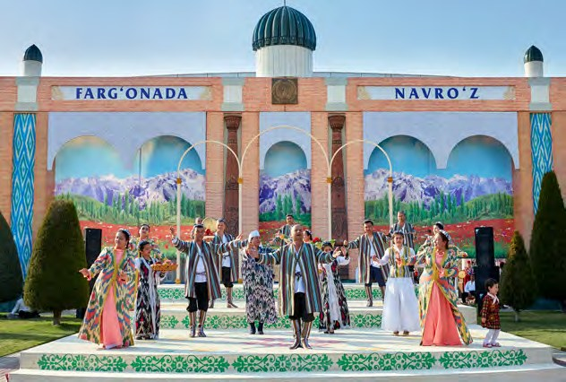
12 hayvanlı takvim ve Nevruz
KONARGÖÇER
• Türklerde yaygın olarak her yılın bir hayvan adıyla anıldığı, 12 yıllık döngülerden oluşan bir takvim kullanılıyordu.
• İlkbaharın başladığı 21 Mart yılbaşı olarak kabul edilir ve bu güne Nevruz (Yeni Gün) adı verilirdi.
• Nevruz yani yeni yılın başlangıcı bayram olarak kabul edilip çeşitli eğlencelerle kutlanırdı.
• Bu gelenek hâlâ devam etmektedir.
Görsel 7.5: Nevruz Bayramı kutlamaları (Özbekistan)
10. Sınıf Coğrafya · 7. Ünite: Bölgeler, Ülkeler ve Küresel Bağlantılar
Kitap s. 209
47 / 176
Notes:
AMAÇ: Konargöçer kültürden bugüne süren bir gelenek: Nevruz (ortak kültürel özellik).
NASIL: 'Nevruz bugün de kutlanıyor mu?' diye sorun → kitaba göre 'Bu gelenek hâlâ devam etmektedir.' 21 Mart'ın ilkbaharın başlangıcı olarak kabul edildiğini vurgulayın; ekinoks bağlantısı ünite sonunun 7. sorusundadır.
KAYNAK: Kitap s. 209 metin ve Görsel 7.5. Nevruz (Video) (s. 209): https://ders.eba.gov.tr/ders//redirectContent.jsp?resourceId=3842a5616e4d3057b2d0ff225cf35fa5&resourceType=1&resourceLocation=2
NOT: Karekod videosu EBA girişi ister; öğretmen kendi hesabıyla tahtada açabilir.

Slide 5
Renkler yönleri gösterir
KONARGÖÇER
KARA
kuzey
Yer adlarında
Türkler coğrafi unsurları adlandırırken de renkleri kullanmışlardır.
Aksu, Karadağ, Kızıl Deniz, Akdeniz, Karagöl gibi isimlerdeki renkler aslında o yerin konumunu belirtmektedir.
Örneğin Akdeniz batıdaki deniz anlamındadır.
YÖNLER
AK
batı
GÖK
doğu
KIZIL
güney
10. Sınıf Coğrafya · 7. Ünite: Bölgeler, Ülkeler ve Küresel Bağlantılar
Kitap s. 209
48 / 176
Notes:
AMAÇ: Kültürün yer adlarındaki izi: renk-yön ilişkisi (çalışma kâğıdının 6. maddesi).
NASIL: Yön gülünü tahtaya çizip renkleri yazdırın. Kitabın örneği: Akdeniz = batıdaki deniz. Sonraki slaytta kurala göre çıkarım yaptırın.
KAYNAK: Kitap s. 209.

Slide 6
Kuralı uygula: renk ve yön
İKİLİ · 2 dk
Kitaptaki renk-yön kuralına göre Kızıl Deniz ve Karadeniz adları hangi yönü anlatıyor olabilir? Bu adların verildiği yerin (Anadolu'nun) neresinde kaldıklarını haritada kontrol et.
10. Sınıf Coğrafya · 7. Ünite: Bölgeler, Ülkeler ve Küresel Bağlantılar
Kitap s. 209
49 / 176
Notes:
AMAÇ: Kuraldan çıkarım (analojik düşünmeye hazırlık, SBAB7.9).
NASIL: Duvar haritasında Anadolu'yu merkez alarak denizleri gösterin.
KAYNAK: Kitap s. 209.

Slide 7
Kuralı uygula: renk ve yön — Örnek cevap
CEVAP
Kitaptaki renk-yön kuralına göre Kızıl Deniz ve Karadeniz adları hangi yönü anlatıyor olabilir? Bu adların verildiği yerin (Anadolu'nun) neresinde kaldıklarını haritada kontrol et.
Örnek cevap
• Kızıl Deniz: kızıl = güney → güneydeki deniz (kitabın örnek listesinde).
• Karadeniz: kara = kuzey → kuzeydeki deniz (kitabın kuralına göre çıkarım).
• Haritada: Karadeniz Anadolu'nun kuzeyinde, Akdeniz batısında ve güneyinde, Kızıl Deniz güneydedir.
10. Sınıf Coğrafya · 7. Ünite: Bölgeler, Ülkeler ve Küresel Bağlantılar
Kitap s. 209
50 / 176
Notes:
AMAÇ: Örnek cevap.
BEKLENEN CEVAP: Kitap yalnız 'Akdeniz batıdaki deniz' örneğini açıklar; Kızıl Deniz kitabın ad listesindedir, Karadeniz değildir — Karadeniz cevabı kitabın kuralına dayalı çıkarımdır. Akdeniz Anadolu'nun hem batısında hem güneyinde uzanır; kitabın açıklaması 'batıdaki deniz'dir.
KAYNAK: Kitap s. 209.

Slide 8
Bilgi Notu: Eski Türklerde evlenme gelenekleri
s. 209
Türk kültüründe evlenmek yeni bir ev kurmak, aile kurmak anlamına geliyordu.
arkuçı / savcı
kalıng
çeyiz
gelin / küdegü / sağdıç
Gençler evlenmek istediğinde arkuçı veya savcı adı verilen aracılar devreye girerdi.
Bu söz kesme töreninde oğlan tarafı kız tarafına kalıng (başlık) adı verilen hediyeler verirdi.
Buna karşılık kız tarafı da kızın aile mirasından payına düşen mal kadar hediye hazırlar ve buna da çeyiz adı verilirdi.
Evlenen kıza gelin, oğlana küdegü (güvey) denirdi. Düğün süresince güveyin yanında sağdıç adı verilen bir arkadaşı bulunurdu.
Komşularla etkileşim
Türkler, bu dönemde hâkimiyet altına aldıkları güney bölgelerindeki yerleşik ve tüccar bir kavim olan Soğudlar ile doğu bölgelerindeki konargöçer Moğollarla yakın etkileşim içinde olmuştur. Komşu ülkeler olan Çin, İran ve Bizans ile ticari, siyasi ve kültürel ilişki içinde bulunmuşlardır.
10. Sınıf Coğrafya · 7. Ünite: Bölgeler, Ülkeler ve Küresel Bağlantılar
Kitap s. 209
51 / 176
Notes:
AMAÇ: Bugüne ulaşan geleneklerin konargöçer kökleri (s. 213'teki ortak geleneklere köprü).
NASIL: Bilgi Notu'nu iki öğrenciye okutun; kavramları kartlardan gösterin. 'Bugün de kız isteme, söz kesme, düğün var mı?' diye sorun (s. 213'te Türk dünyasında ortak gelenek olarak geçer).
KAYNAK: Kitap s. 209 Bilgi Notu; s. 213.
NOT: Öğrencinin ailesindeki uygulamalar sorulmaz; paylaşım gönüllüdür.

Slide 9
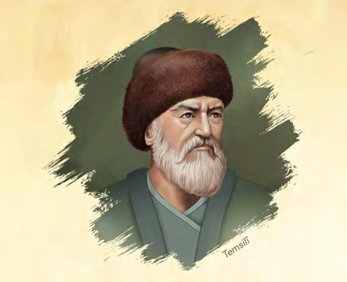
Türk-İslam kültürü: yerleşik hayata geçiş
TÜRK-İSLAM
• Türkler 9. yüzyıldan itibaren bir taraftan İslamiyet'i kabul etmeye başlarken diğer taraftan bozkır bölgelerinden iklimi daha ılıman olan ve tarım yapılabilen Turfan Havzası, Maveraünnehir, Afganistan, Horasan gibi bölgelere göç etmeye ve buralarda yavaş yavaş yerleşik hayata geçmeye başlamıştı.
• 12. yüzyıla gelindiğinde Türkistan ve Ortadoğu’daki Türklerin büyük kısmı İslamiyet’i kabul etmişti.
• Türkistan'da İslamiyet'in yayılmasında Pîr-i Türkistan olarak bilinen Hace (Hoca) Ahmet Yesevi başta olmak üzere Horasan erenlerinin büyük rolü olmuştur.
• Hoca Ahmet Yesevi’nin öğrencileri Anadolu’ya kadar gelip Türk-İslam kültürünün gelişmesine büyük katkı sağlamıştır.
Görsel 7.6: Hoca Ahmet Yesevi
10. Sınıf Coğrafya · 7. Ünite: Bölgeler, Ülkeler ve Küresel Bağlantılar
Kitap s. 210
52 / 176
Notes:
AMAÇ: İkinci dönem: İslamiyet'in kabulü ve yerleşik hayat (ortam değişince yaşam tarzı değişir).
NASIL: 'Göç edilen yerler nasıl yerlerdi?' → iklimi daha ılıman, tarım yapılabilen. 33. haftadaki 'yaşam tarzı coğrafi koşullara bağlı' cümlesine bağlayın.
KAYNAK: Kitap s. 210 metin ve Görsel 7.6.
NOT: Pîr-i Türkistan: Hoca Ahmet Yesevi'nin unvanı (kitapta). İnanç konularında kitabın dışında değerlendirme yapılmaz.

Slide 10
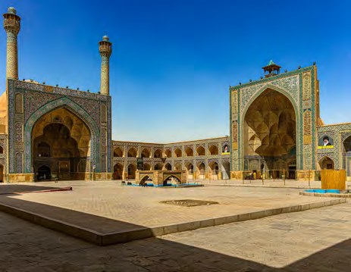
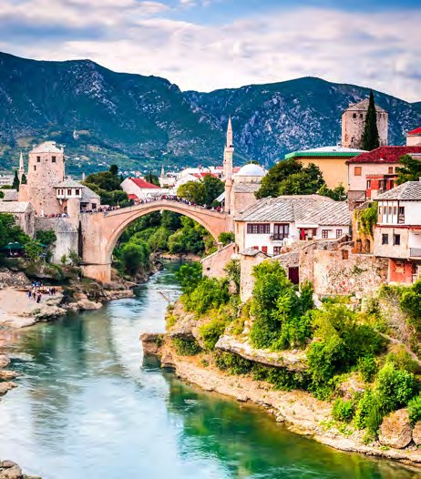
Bilim, külliye ve Osmanlı mimarisi
TÜRK-İSLAM
Bilim ve sanatın merkezi
Külliye
10-12. yüzyıllarda Türk devletleri Karahanlılar ve Selçukluların hâkim olduğu İslam dünyası bilim ve sanatın merkezi olmuştur.
Bilim insanları: İbni Sina, Biruni, Farabi, Ömer Hayyam, Cezeri
Camiler, bünyesinde öğrencilerin eğitim gördüğü birimler ile yoksullara yardım yapılan imaretlerin de bulunduğu külliye adı verilen çok amaçlı yapılar hâline getirilmiştir.
Görsel 7.7: Cuma Camisi ve külliyesi (İsfahan-İran)
Anadolu ve Balkanlar
Osmanlı Devleti döneminde Anadolu ve Balkanlar Türk-İslam kültürünün merkezi hâline gelmiştir. Şehirleri, kapalı çarşıları, kervansarayları, camileri, hanları, hamamları, köprüleri, vakıf ve imaretleriyle kendine has bir mimari tarzı olan büyük bir medeniyet ortaya çıkmıştır.
Görsel 7.8: Osmanlı dönemi geleneksel Türk mimari örneği (Mostar-Bosna Hersek)
10. Sınıf Coğrafya · 7. Ünite: Bölgeler, Ülkeler ve Küresel Bağlantılar
Kitap s. 210
53 / 176
Notes:
AMAÇ: Türk-İslam kültürünün maddi ve bilimsel izleri: bilim insanları, külliye, Osmanlı şehirleri.
NASIL: Görsel 7.7'yi (İsfahan, İran) ve 7.8'i (Mostar, Bosna Hersek) haritada yerleştirtin: aynı kültürün izleri farklı ülkelerde (ortak kültürel özellik çıkarımına hazırlık).
KAYNAK: Kitap s. 210 metin, Görsel 7.7 ve 7.8.
NOT: Bilim insanlarının çalışmalarına dair kitapta olmayan ayrıntı verilmez; ilgili öğrenci araştırabilir (zenginleştirme).

Slide 11
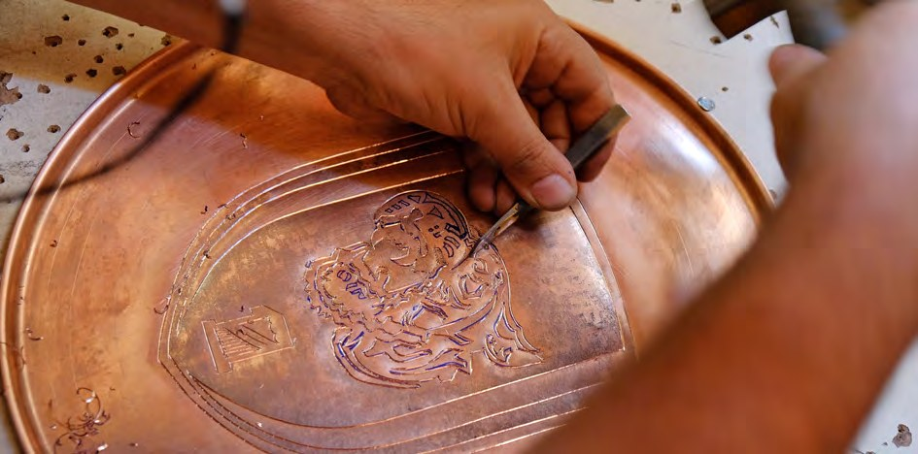
Denizcilik, el sanatları, ahilik, yörükler
TÜRK-İSLAM
Denizcilik
Türklerin 11. yüzyıldan itibaren Karadeniz, Akdeniz ve Ege kıyılarına yerleşmesiyle denizcilik gelişmiş, özellikle Osmanlı döneminde kurumsallaşmış ve Türkler denizcilikte söz sahibi milletlerden biri olmuştur.
El sanatları ve ahilik
Görsel 7.9: Geleneksel Türk el sanatlarından bakır işlemeciliği
Bu işlerle uğraşan esnaf ve zanaatkârlar kendi teşkilatlarını kurarak Türkiye Selçukluları döneminde Ahi Evran tarafından kurulmuş olan ahilik geleneğini devam ettirmişlerdir.
Osmanlı dönemindeki lonca teşkilatları ve günümüzdeki meslek odalarının ahilik kültürü ve teşkilatının devamı olduğu söylenebilir.
Ahilik (sözlük)
Yörük, yaylak-kışlak
Kökleri eski Türk törelerine dayanan ve Anadolu'da yüksek bir gelişim gösteren esnaf, zanaatçı, çiftçi vb. bütün çalışma kollarını içine alan ocak.
Anadolu’da “yörük” olarak adlandırılan, konargöçer yaşayan ve hayvancılıkla uğraşan Türkler az da olsa hâlâ varlığını sürdürmektedir.
Yerleşik hayata geçip köyler kuran Türklerin bir kısmı hâlâ yaz aylarında yaylalara çıkmakta ve yaylak-kışlak geleneğini devam ettirmektedir.
10. Sınıf Coğrafya · 7. Ünite: Bölgeler, Ülkeler ve Küresel Bağlantılar
Kitap s. 211
54 / 176
Notes:
AMAÇ: Türk-İslam döneminde denizcilik ve esnaf teşkilatı; konargöçer kültürün sürmesi.
NASIL: 'Ahilik bugün neyle sürüyor?' → kitaba göre meslek odaları. 'Yaylaya çıkma geleneği bugün de var mı?' → yaylak-kışlak geleneği sürüyor (33. haftadaki kavramlar).
KAYNAK: Kitap s. 211 metin ve Görsel 7.9; sözlük s. 226 (Ahilik).

Slide 12
Hangi döneme ait?
İKİLİ · 3 dk
İkilinle her ögeyi konargöçer Türk kültürü ya da Türk-İslam kültürü diye sınıflandır; birine kitaptan gerekçe yaz.
Öge | Dönem | Öge | Dönem
Kurgan ve balbal |  | Obo
Külliye |  | Ahilik geleneği
Gök Tanrı (Kök Tengri) inancı |  | Araba üzerine kurulan göçer evler
Hoca Ahmet Yesevi'nin öğrencilerinin Anadolu'ya gelmesi |  | Kervansaray, han, hamam, köprü
10. Sınıf Coğrafya · 7. Ünite: Bölgeler, Ülkeler ve Küresel Bağlantılar
Kitap s. 207-211
55 / 176
Notes:
AMAÇ: İki dönemin ögelerini ayırt etmek (süreç bileşeni b; çalışma kâğıdının 5. maddesine hazırlık).
KAYNAK: Kitap s. 207-211.

Slide 13
Hangi döneme ait? — Örnek cevap
CEVAP
İkilinle her ögeyi konargöçer Türk kültürü ya da Türk-İslam kültürü diye sınıflandır; birine kitaptan gerekçe yaz.
Öge | Dönem | Öge | Dönem
Kurgan ve balbal | konargöçer | Obo | konargöçer
Külliye | Türk-İslam | Ahilik geleneği | Türk-İslam
Gök Tanrı (Kök Tengri) inancı | konargöçer | Araba üzerine kurulan göçer evler | konargöçer
Hoca Ahmet Yesevi'nin öğrencilerinin Anadolu'ya gelmesi | Türk-İslam | Kervansaray, han, hamam, köprü | Türk-İslam
10. Sınıf Coğrafya · 7. Ünite: Bölgeler, Ülkeler ve Küresel Bağlantılar
Kitap s. 207-211
56 / 176
Notes:
AMAÇ: Örnek cevap.
BEKLENEN CEVAP: Konargöçer ögeler s. 207-208'de, Türk-İslam ögeleri s. 210-211'de anlatılır. Ahilik Türkiye Selçukluları döneminde kurulmuştur (s. 211); kitap köklerinin eski Türk törelerine dayandığını da söyler (sözlük s. 226) — 'Türk-İslam döneminde kuruldu, kökü eskiye uzanır' cevabı tam puandır.
KAYNAK: Kitap s. 207-211, 226.

Slide 14
Türk dünyasının ortak kültürel özellikleri
s. 211
Türk kültürünün ortak değerleri konargöçer Türk kültürünün değerleri ile İslam kültürünün değerlerinin yoğrulmasıyla ortaya çıkmıştır.
Türk-İslam kültürünün hoşgörüye dayalı felsefesi sayesinde farklı kültürlere sahip toplumlar yüzyıllarca barış içinde bir arada yaşamış ve bu toplumlar arasında kültürel etkileşim artmıştır.
1 · Dil ve ortak iletişim unsurları
2 · Gelenek ve görenekler
3 · Kültürel miras
Türkçe, yazıtlar, alfabeler · s. 212
doğum, evlenme, cenaze, bayram, ant, spor · s. 213
somut ve somut olmayan · s. 214-215
10. Sınıf Coğrafya · 7. Ünite: Bölgeler, Ülkeler ve Küresel Bağlantılar
Kitap s. 211
57 / 176
Notes:
AMAÇ: Ortak değerlerin oluşumu ve üç alan: dil-iletişim, gelenek-görenek, kültürel miras.
NASIL: 'Yoğrulmak' sözcüğünü hamur benzetmesiyle açın (iki kültür karışıp yeni bir bütün oluşur — analoji). Üç alanı bu haftanın yol haritasına bağlayın.
KAYNAK: Kitap s. 211.

Slide 15
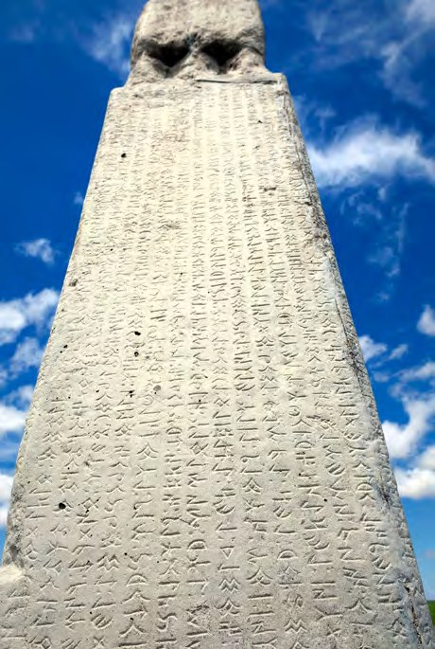
Türk dünyasında dil ve iletişim
s. 212
Türk dünyasının en önemli ortak kültürel özelliği Türk dilidir.
• Kitaba göre Türkçe, birçok ülkede 300 milyona yakın insanın dilidir.
• Konargöçer Türk kültüründe daha çok sözlü edebiyat gelişmiştir. Kahramanlık destanları, hikâyeler, masallar, fıkralar, maniler ve atasözleri dilden dile nesilden nesile aktarılmıştır.
• Türkçe ilk yazılı metinler, Türkistan’da bulunan 7 ve 8. yüzyıla ait çeşitli yazıtlardır.
• 8. yüzyıl Göktürk döneminde dikilmiş Orhun Yazıtları o dönemden kalma en önemli yazılı kaynaklardır.
Görsel 7.10: Orhun Yazıtları, Kültigin Yazıtı (Moğolistan)
10. Sınıf Coğrafya · 7. Ünite: Bölgeler, Ülkeler ve Küresel Bağlantılar
Kitap s. 212
58 / 176
Notes:
AMAÇ: En önemli ortak kültürel özellik: Türk dili; sözlü ve yazılı edebiyat.
NASIL: Görsel 7.10'da yazıtın taş üzerine oyulduğunu gösterin. 'Orhun Yazıtları bugün hangi ülkede?' → Moğolistan: kültürün ocağındaki iz.
KAYNAK: Kitap s. 212 metin ve Görsel 7.10.
NOT: '300 milyona yakın' kitabın verisidir; başka kaynaktan sayı verilmez.

Slide 16
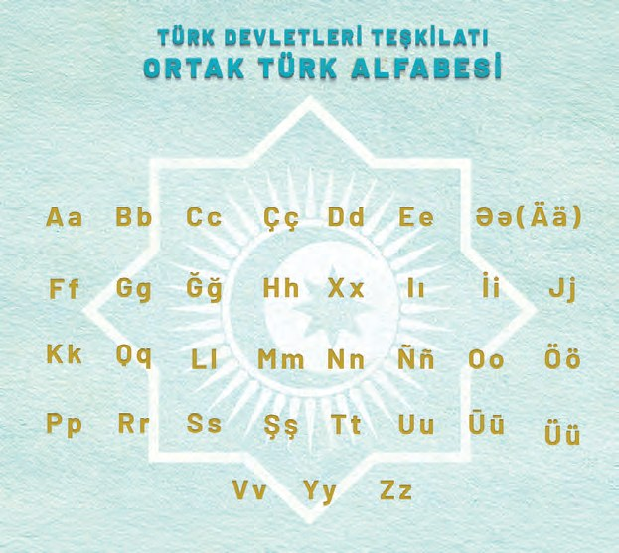
Alfabeler: farklılıktan ortak alfabeye
s. 212
Konargöçer dönem
Konargöçer Türk kültürü döneminde Türkler genelde runik adı da verilen Türk alfabesini kullanırken Uygurlar Soğud alfabesinden dönüştürdükleri Uygur alfabesini kullanmışlardır.
İslamiyet'in kabulünden sonra
Bu dönemde İslam’ın da etkisiyle 20. yüzyıla kadar büyük oranda Arap alfabesi kullanılmıştır.
20. yüzyıl
1928’den sonra Türkiye ve 1983’te kurulan KKTC Latin alfabesini kullanırken Azerbaycan, Kazakistan, Kırgızistan, Türkmenistan, Özbekistan Sovyetler Birliği'ndeyken ve bağımsızlık sonrası ilk dönemlerinde Kiril alfabesi kullanmışlardır.
Görsel 7.11: Türk Devletleri Teşkilatı tarafından kabul edilen ortak Türk alfabesi
2024
2024 yılında Türk Devletleri Teşkilatı bünyesinde Latin alfabesi temelinde ortak bir Türk alfabesi oluşturulması çalışmaları yapılmış ve ortak alfabe kullanılması kararı alınmıştır.
10. Sınıf Coğrafya · 7. Ünite: Bölgeler, Ülkeler ve Küresel Bağlantılar
Kitap s. 212
59 / 176
Notes:
AMAÇ: Farklı alfabelerin iletişim sorunu ve 2024 ortak alfabe kararı.
NASIL: Zaman şeridini soldan sağa okutun. 'Farklı alfabe neden iletişimi zorlaştırır?' diye sorun. Görsel 7.11'deki alfabeden Türkiye Türkçesinde olmayan birkaç harfi buldurun (ünite sonu 4. sorusu bu konudadır).
KAYNAK: Kitap s. 212 metin ve Görsel 7.11.
NOT: Eserlerin içeriği kitapta anlatılmaz; adlarıyla verilir. Kitap s. 212 metninde 'Türk Devletler Teşkilatı' yazılmış; doğrusu 'Türk Devletleri Teşkilatı' (görsel altı ve s. 216).

Slide 17
Bilgimizi Yoklayalım
YOKLAMA 3
Kitaba göre 2024 yılında Türk Devletleri Teşkilatı bünyesinde hangi alfabe temelinde ortak bir Türk alfabesi oluşturulması çalışmaları yapılmıştır?
A
Kiril alfabesi
B
Latin alfabesi
C
Arap alfabesi
D
Uygur alfabesi
E
Runik Türk alfabesi
10. Sınıf Coğrafya · 7. Ünite: Bölgeler, Ülkeler ve Küresel Bağlantılar
Kitap s. 212
60 / 176
Notes:
AMAÇ: Ara yoklama 3.
NASIL: Parmakla cevap (1 = A … 5 = E). Birinci ders saati burada biter: kısa geçiş.
KAYNAK: Kitap s. 212.
NOT: Kitap s. 212 metninde 'Türk Devletler Teşkilatı' yazılmış; görsel altında ve s. 216'da 'Türk Devletleri Teşkilatı'dır — sunumda doğru ad kullanıldı.

Slide 18
Bilgimizi Yoklayalım — Cevap
YOKLAMA 3
Kitaba göre 2024 yılında Türk Devletleri Teşkilatı bünyesinde hangi alfabe temelinde ortak bir Türk alfabesi oluşturulması çalışmaları yapılmıştır?
A
Kiril alfabesi
B
Latin alfabesi
C
Arap alfabesi
D
Uygur alfabesi
E
Runik Türk alfabesi
Kitap s. 212: Latin alfabesi temelinde ortak bir Türk alfabesi oluşturulması çalışmaları yapılmış ve ortak alfabe kullanılması kararı alınmıştır. Amaç farklı alfabelerin yol açtığı iletişim sorunlarını ortadan kaldırmaktır.
10. Sınıf Coğrafya · 7. Ünite: Bölgeler, Ülkeler ve Küresel Bağlantılar
Kitap s. 212
61 / 176
Notes:
AMAÇ: Doğru seçeneği gerekçesiyle göstermek.
SÖYLENEBİLİR: Kitap s. 212: Latin alfabesi temelinde ortak bir Türk alfabesi oluşturulması çalışmaları yapılmış ve ortak alfabe kullanılması kararı alınmıştır. Amaç farklı alfabelerin yol açtığı iletişim sorunlarını ortadan kaldırmaktır.

Slide 19
Türk dünyasının ortak gelenek ve görenekleri
s. 213
Doğum
Evlenme
Cenaze
bebeğin tuzlanması, kırklanması, doğum hediyesi getirilmesi
Kız isteme, söz kesme, kına gecesi, düğün ve düğün sonrasıyla ilgili ritüeller
önemli şahsiyetler için yapılan büyük kurganların yerini türbeler almış, mezarlara taş dikme geleneği sürdürülmüş
Bayramlar
Ant
Spor ve eğlence
Nevruz Bayramı ile Anadolu ve Balkanlarda kutlanan Hıdırellez Bayramı; Ramazan ve Kurban Bayramı; bağımsız Türk devletlerinin kuruluş günleri
Ant içerek dostluğunu pekiştiren kişiler ise birbirini kan kardeşi olarak tanımlardı.
Avlanmak, at yarışı, okçuluk, cirit, güreş Türklerin ortak geleneksel sporlarıdır; Halay, zeybek, horon
10. Sınıf Coğrafya · 7. Ünite: Bölgeler, Ülkeler ve Küresel Bağlantılar
Kitap s. 213
62 / 176
Notes:
AMAÇ: Ortak gelenekleri tespit etmek (süreç bileşeni b).
NASIL: Altı kartı ikililere paylaştırın; her ikili bir kartı bir cümleyle sınıfa anlatır. Kitap 'yöresel farklar olmakla beraber' der: farklılık içinde ortaklık.
KAYNAK: Kitap s. 213.
NOT: Öğrencinin ailesindeki gelenekler sorulmaz; isteyen gönüllü paylaşır.

Slide 20
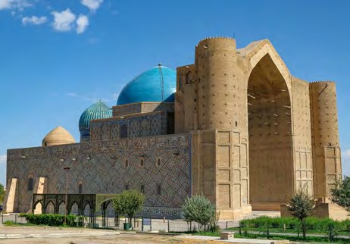
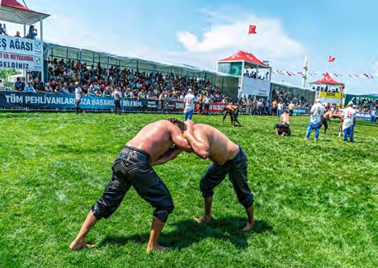
Kurgandan türbeye, ant içmekten yemin törenine
ANALOJİ
Görsel 7.12: Hoca Ahmet Yesevi Türbesi (Türkistan-Kazakistan)
Görsel 7.13: Geleneksel yağlı güreş müsabakaları
Eski Türklerin kurgan ve ant geleneklerinin bugün hangi geleneklerde sürdüğü söylenebilir? İkilinle iki benzerlik yaz.
10. Sınıf Coğrafya · 7. Ünite: Bölgeler, Ülkeler ve Küresel Bağlantılar
Kitap s. 213
63 / 176
Notes:
AMAÇ: Eski ve yeni gelenekleri karşılaştırarak benzerlik kurmak (analojik çıkarım, SBAB7.9).
SÜRE: 3 dk: ikililer iki benzerlik yazar, iki görüş alınır, örnek cevap gösterilir.
NASIL: 'Aynı ihtiyaç, farklı biçim' fikrini sezdirin: ataya saygı (kurgan → türbe), güven (ant → yemin töreni).
KAYNAK: Kitap s. 208, 213 metin; Görsel 7.12 ve 7.13.

Slide 21
Kurgandan türbeye — Örnek cevap
CEVAP
Eski Türklerin kurgan ve ant geleneklerinin bugün hangi geleneklerde sürdüğü söylenebilir?
Örnek cevap
• Kurgan → türbe: önemli şahsiyetler için yapılan büyük kurganların yerini türbeler almıştır; türbeler sürekli ziyaret edilir, mezarlara taş dikme geleneği sürmektedir (atalara saygı).
• Ant içme → yemin töreni: kitaba göre günümüzde önemli işlere başlanırken yapılan yemin törenleri eski ant içme geleneğinin devamıdır (karşılıklı güven).
Benzerlik: ihtiyaç aynı kalmış (ataya saygı, güven), biçim değişmiştir.
10. Sınıf Coğrafya · 7. Ünite: Bölgeler, Ülkeler ve Küresel Bağlantılar
Kitap s. 213
64 / 176
Notes:
AMAÇ: Örnek cevap — kitabın cümlelerinden.
BEKLENEN CEVAP: Kitap: Günümüzde de önemli işlere başlanırken yapılan yemin törenlerinin eski ant içme geleneğinin devamı olduğu söylenebilir. Günümüzde Türk dünyasında önemli tarihî şahsiyetlere ait yüzlerce türbe vardır ve bu türbeler sürekli ziyaret edilmektedir.
KAYNAK: Kitap s. 208, 213.

Slide 22
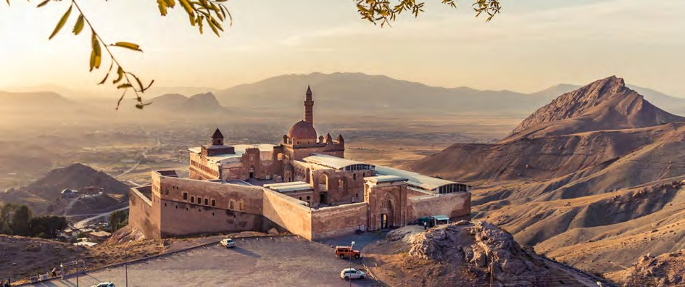
Kültürel miras nedir?
KAVRAM
kültürel miras
Bir toplumun hâlihazırda muhafaza ettiği, kendinden önceki kuşaklar (ataları) tarafından oluşturulmuş somut veya somut olmayan varlık ve olguların tümüne kültürel miras adı verilir.
SOMUT (maddi)
SOMUT OLMAYAN
• bina, anıt, yazıt, kitap, sanat eserleri, el işleri; bir kısım tabiat varlıkları
• folklor, gelenek-görenek, masal-söylence
Görsel 7.14: İshak Paşa Sarayı (Doğubeyazıt-Ağrı)
10. Sınıf Coğrafya · 7. Ünite: Bölgeler, Ülkeler ve Küresel Bağlantılar
Kitap s. 214
65 / 176
Notes:
AMAÇ: Anahtar kavram: kültürel miras; somut ve somut olmayan miras (çalışma kâğıdının 7. maddesi).
NASIL: 'Elle tutulabiliyor mu?' sorusuyla ayırt ettirin. 33. haftanın 'maddi / manevi' sözcüklerini buraya bağlayın: somut = maddi.
KAYNAK: Kitap s. 214. Türkiye'de Somut Olmayan Kültürel Miras (Video) (s. 214): https://ders.eba.gov.tr/ders//redirectContent.jsp?resourceId=d0434f0daf9dce776cc7261e26d50420&resourceType=1&resourceLocation=2
NOT: Karekod videosu EBA girişi ister; öğretmen kendi hesabıyla tahtada açabilir. Folklor sözlükte (s. 226) tanımlıdır.

Slide 23
Türk dünyasının kültürel mirası: örnekler
s. 214
Somut: yazıt, kurgan, türbe, anıt mezar
Somut: camiler ve mimari yapılar
Somut olmayan
• Orhun Yazıtları
• Kazakistan’daki Saka (İskit) dönemine ait Esik Kurganları ile Hoca Ahmet Yesevi Türbesi
• Hindistan’da Babürler dönemine ait Tac Mahal
• Türkiye’deki Anıtkabir
• Bibi Hanım Camii (Semerkant-Özbekistan), Cuma Camii (İsfahan-İran), Selimiye Camii (Edirne-Türkiye)
• Menûçihr Camii (Kars-Türkiye)
• saraylar, hanlar, kervansaraylar, hamamlar, köprüler, çeşmeler
• Oğuz Kağan, Ergenekon, Türeyiş ve Şu destanları; Dede Korkut Hikâyeleri ile Nasreddin Hoca fıkrası anlatma geleneği
• Mevlevi Sema Töreni, Bektaşi Semah ritüeli
• çinicilik, ebru sanatı, minyatür sanatı, hat sanatı
• Yassı ekmek, keşkek, mesir macunu, aşure; Türk kahvesi ve çay ikramı
• Karagöz ve meddahlık; âşıklık
10. Sınıf Coğrafya · 7. Ünite: Bölgeler, Ülkeler ve Küresel Bağlantılar
Kitap s. 214
66 / 176
Notes:
AMAÇ: Kitabın örnekleriyle somut ve somut olmayan mirası tespit etmek.
NASIL: Her sütundan bir örneği haritada yerleştirtin (Kazakistan, Hindistan, İran, Türkiye): Türk kültürünün mirası birçok ülkededir.
KAYNAK: Kitap s. 214.
NOT: Tac Mahal kitapta 'Hindistan’da Babürler dönemine ait' diye anılır; ek tarih bilgisi verilmez.

Slide 24
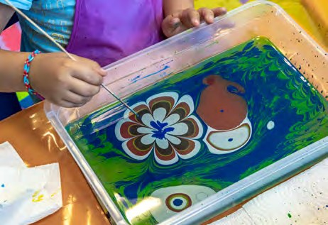
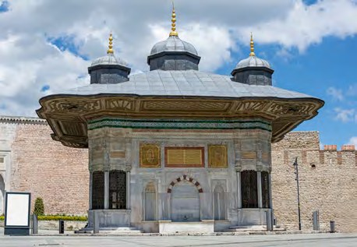
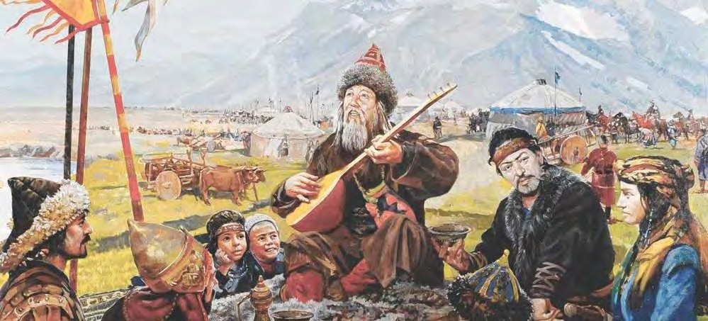
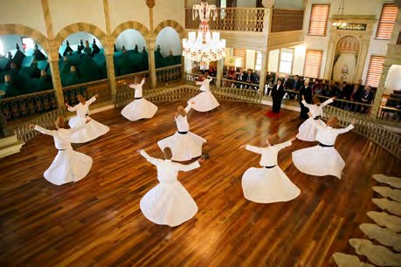
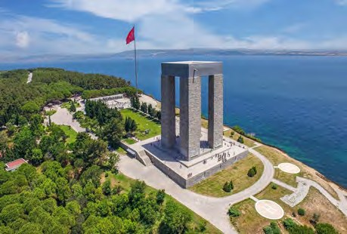
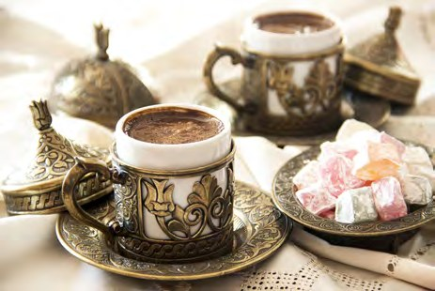
Uygulama: somut mu, somut olmayan mı?
İKİLİ · 8 dk
1
2
3
Ebru sanatı
III. Ahmet Çeşmesi (İstanbul)
Dede Korkut Hikâyeleri
4
5
6
Mevlevi sema töreni
Çanakkale Şehitler Abidesi
Türk kahvesi ve lokum
1. Görsellerdeki kültürel miras unsurlarının hangileri somut, hangileri somut olmayan kültürel mirastır?
10. Sınıf Coğrafya · 7. Ünite: Bölgeler, Ülkeler ve Küresel Bağlantılar
Kitap s. 215
67 / 176
Notes:
AMAÇ: Uygulama 1. soru: altı görseli somut / somut olmayan diye sınıflamak (çalışma kâğıdının 7. maddesi aynı beceridir).
SÜRE: Aşama 8 dk: görseller ve 1. soru ikililerde 3 dk, örnek cevap 1 dk, 2. soru 3 dk, örnek cevap 1 dk.
NASIL: İkililer görsel numaralarını iki sütuna yazar.
KAYNAK: Kitap s. 215.

Slide 25
Uygulama: somut mu, somut olmayan mı? — Örnek cevap
CEVAP
1
2
3
Ebru sanatı → somut olmayan
III. Ahmet Çeşmesi (İstanbul) → somut
Dede Korkut Hikâyeleri → somut olmayan
4
5
6
Mevlevi sema töreni → somut olmayan
Çanakkale Şehitler Abidesi → somut
Türk kahvesi ve lokum → somut olmayan
1. Görsellerdeki kültürel miras unsurlarının hangileri somut, hangileri somut olmayan kültürel mirastır?
10. Sınıf Coğrafya · 7. Ünite: Bölgeler, Ülkeler ve Küresel Bağlantılar
Kitap s. 215
68 / 176
Notes:
AMAÇ: Örnek cevap — 1. soru.
BEKLENEN CEVAP: Somut: III. Ahmet Çeşmesi, Çanakkale Şehitler Abidesi (yapı ve anıt). Somut olmayan: ebru sanatı, Dede Korkut Hikâyeleri, Mevlevi sema töreni, Türk kahvesi ve lokum (ikram ve sohbet geleneği). Dayanak s. 214: ebru sanatı, Dede Korkut Hikâyeleri, Mevlevi Sema Töreni ve Türk kahvesi ikramı kitapta somut olmayan miras örneğidir; çeşmeler somut mirastır. * Kahve ve lokumun kendisi maddedir; miras olan hazırlama ve ikram geleneğidir — 'somut' diyen öğrenciye bu ayrım sorulur.
KAYNAK: Kitap s. 214-215.

Slide 26
Uygulama 2. soru
İKİLİ
2. Yaşadığınız yerden Türk kültürüne ait somut ve somut olmayan kültürel mirasa ait örnekler veriniz.
10. Sınıf Coğrafya · 7. Ünite: Bölgeler, Ülkeler ve Küresel Bağlantılar
Kitap s. 214-215
69 / 176
Notes:
AMAÇ: Uygulama 2. soru: yaşanılan yerden örnek (yakın çevre — OB5 kültür okuryazarlığı).
NASIL: Öğrenciler yaşadıkları semt ya da ilçeden örnek verir; okulun bulunduğu yerin tarihî yapılarının adı öğrencilerden gelir, öğretmen kitapta olmayan yer bilgisi eklemez.
KAYNAK: Kitap s. 215.

Slide 27
Uygulama 2. soru — Örnek cevap
CEVAP
2. Yaşadığınız yerden Türk kültürüne ait somut ve somut olmayan kültürel mirasa ait örnekler veriniz.
Örnek cevap
• Somut: İstanbul'da III. Ahmet Çeşmesi (s. 215); camiler, çeşmeler, hanlar, köprüler gibi yapılar (s. 214) — yaşadığın yerden bir yapının adını yaz.
• Somut olmayan: Türk kahvesi ve çay ikram edilerek sohbet edilmesi, ebru, hat, Karagöz, âşıklık, Nasreddin Hoca fıkrası anlatma, aşure yapımı ve dağıtımı (s. 214).
İyi cevap: her türden en az bir örnek ve 'neden somut / somut olmayan' gerekçesi.
10. Sınıf Coğrafya · 7. Ünite: Bölgeler, Ülkeler ve Küresel Bağlantılar
Kitap s. 214-215
70 / 176
Notes:
AMAÇ: Örnek cevap.
BEKLENEN CEVAP: Örnekler kitabın s. 214-215 listelerinden; öğrencinin verdiği yerel örnekler gerekçesine göre kabul edilir. Öğrenci kendi evinin konumunu ya da ailesine ait bilgiyi yazmaz.
KAYNAK: Kitap s. 214-215.

Slide 28
Türkiye, KKTC ve Türk dünyası arasındaki ilişkiler
s. 216
Türk dünyası aynı dili konuşan, aynı soydan gelen, tarih boyunca ortak mücadelelerde bulunmuş halklardan oluşmuştur.
Anavatan
Tanıyan ilk ülke
Destek
Türkiye dünyadaki bütün Türkler için âdeta bir anavatan niteliği kazanırken tüm İslam âlemi için her zaman güvenilen, koruyan ve yardım eden bir ülke konumuna gelmiştir.
Bu nedenle Türkiye 1983’te kurulan Kuzey Kıbrıs Türk Cumhuriyeti’ni, 1990 sonrası bağımsızlığını kazanan Türkmenistan, Kazakistan, Özbekistan, Kırgızistan ve Azerbaycan’ı resmî olarak tanıyan ilk ülke olmuştur.
Türkiye Cumhuriyeti bir taraftan TİKA (Türk İşbirliği ve Koordinasyon Ajansı Başkanlığı), Yunus Emre Enstitüsü gibi kuruluşlar aracılığıyla Türk dünyasının birçok bölgesindeki çeşitli ekonomik, sosyal ve kültürel projelere destek verirken diğer taraftan afetler ve olağanüstü durumlar hâlinde Kızılay aracılığıyla yardımlar yapmaktadır.
10. Sınıf Coğrafya · 7. Ünite: Bölgeler, Ülkeler ve Küresel Bağlantılar
Kitap s. 216
71 / 176
Notes:
AMAÇ: Programın vurgusu: Türkistan'daki Türk devletleri ve KKTC ile Türkiye'nin tarihî bağları ve sosyokültürel ilişkileri (D19.2 vatanseverlik).
NASIL: Kitabın cümlelerini okutun. 'Türkiye hangi devletleri ilk tanıyan ülke oldu?' → KKTC (1983) ve 1990 sonrası bağımsızlığını kazanan beş Türk devleti. Destek kuruluşlarını saydırın.
KAYNAK: Kitap s. 216; program öğrenme-öğretme uygulamaları (D19.2).
NOT: Bu bölüm kitabın cümleleriyle verilir; derste siyasi değerlendirme ve kitapta olmayan bilgi (tarih, sayı, ülke ilişkisi) eklenmez.

Slide 29
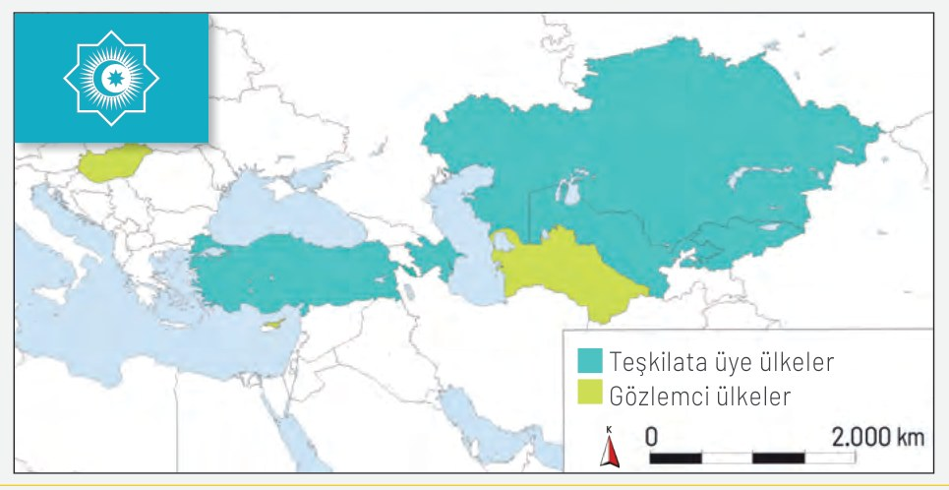
Bilgi Notu: Türk Devletleri Teşkilatı
s. 216
 | Kitaba göre
Kuruluş | 2009 (eski adıyla Türk Dili Konuşan Ülkeler İşbirliği Konseyi-Türk Konseyi)
Kurucu üyeler | Azerbaycan, Kazakistan, Kırgızistan, Türkiye
Tam üye | Özbekistan (Ekim 2019)
Gözlemci | Macaristan (2018), Türkmenistan (2021), KKTC (2023)
Amaçlarından bazıları: bilim, teknoloji, eğitim ve kültür alanlarında etkileşimin genişletilmesi; kapsamlı ve dengeli bir ekonomik büyüme, sosyal ve kültürel gelişimin amaçlanması.
10. Sınıf Coğrafya · 7. Ünite: Bölgeler, Ülkeler ve Küresel Bağlantılar
Kitap s. 216
72 / 176
Notes:
AMAÇ: Türk dünyasında iş birliği teşkilatı: üyeler, gözlemciler, amaçlar (haritayla).
NASIL: Haritada üye ve gözlemci ülkeleri renklerinden buldurun.
KAYNAK: Kitap s. 216 Bilgi Notu ve harita (etiketleriyle sayfadan kırpıldı). Türk Dünyasının Ortak Kültürel Özellikleri (Etkileşimli İçerik) (s. 216): https://ders.eba.gov.tr/ders//redirectContent.jsp?resourceId=6349feb174c97c6a2b84f85a7f97b361&resourceType=1&resourceLocation=2
NOT: Karekod içeriği EBA girişi ister; öğretmen kendi hesabıyla tahtada açabilir.

Slide 30
TÜRKSOY ve Türk Devletleri Teşkilatı
İKİLİ · 2 dk
TÜRKSOY (s. 203) ile Türk Devletleri Teşkilatını (s. 216) kuruluş yılı ve çalışma alanı bakımından karşılaştır. İkisinin ortak amacı ne olabilir?
10. Sınıf Coğrafya · 7. Ünite: Bölgeler, Ülkeler ve Küresel Bağlantılar
Kitap s. 203, 216
73 / 176
Notes:
AMAÇ: İki teşkilatı karşılaştırmak (çalışma kâğıdının 8. maddesine hazırlık).
KAYNAK: Kitap s. 203, 216.

Slide 31
TÜRKSOY ve Türk Devletleri Teşkilatı — Örnek cevap
CEVAP
TÜRKSOY (s. 203) ile Türk Devletleri Teşkilatını (s. 216) kuruluş yılı ve çalışma alanı bakımından karşılaştır. İkisinin ortak amacı ne olabilir?
Örnek cevap
• TÜRKSOY: 1993'te kuruldu; kültür alanında çalışır, her yıl bir şehri Türk Dünyası Kültür Başkenti seçer.
• Türk Devletleri Teşkilatı: 2009'da kuruldu; ekonomik, sosyal, kültürel ve siyasi alanlarda kapsamlı iş birliğini artırmayı amaçlar.
Ortak amaç: ortak tarih, dil ve kültüre dayanarak Türk dünyasında iş birliğini ve dayanışmayı güçlendirmek.
10. Sınıf Coğrafya · 7. Ünite: Bölgeler, Ülkeler ve Küresel Bağlantılar
Kitap s. 203, 216
74 / 176
Notes:
AMAÇ: Örnek cevap.
BEKLENEN CEVAP: Kitap: TÜRKSOY 1993'te Azerbaycan, Kazakistan, Kırgızistan, Özbekistan, Türkmenistan ve Türkiye tarafından kuruldu (s. 203). Teşkilat kapsamındaki iş birliği; üye ülkeler arasındaki ortak tarih, kültür, kimlik ve Türk dili konuşan halkların dil birliğinden kaynaklanan özel dayanışma temelinde inşa edilmektedir.
KAYNAK: Kitap s. 203, 216.

Slide 32
Bilgimizi Yoklayalım
YOKLAMA 4
Kitaba göre aşağıdaki ülkelerden hangisi Türk Devletleri Teşkilatında gözlemci statüsü kazanmıştır?
A
Özbekistan
B
Azerbaycan
C
Macaristan
D
Kırgızistan
E
Kazakistan
10. Sınıf Coğrafya · 7. Ünite: Bölgeler, Ülkeler ve Küresel Bağlantılar
Kitap s. 216
75 / 176
Notes:
AMAÇ: Ara yoklama 4.
KAYNAK: Kitap s. 216.

Slide 33
Bilgimizi Yoklayalım — Cevap
YOKLAMA 4
Kitaba göre aşağıdaki ülkelerden hangisi Türk Devletleri Teşkilatında gözlemci statüsü kazanmıştır?
A
Özbekistan
B
Azerbaycan
C
Macaristan
D
Kırgızistan
E
Kazakistan
Kitap s. 216: Macaristan 2018'de, Türkmenistan 2021'de, KKTC 2023'te gözlemci statüsü kazanmıştır. Azerbaycan, Kazakistan ve Kırgızistan kurucu üye, Özbekistan Ekim 2019'dan beri tam üyedir.
10. Sınıf Coğrafya · 7. Ünite: Bölgeler, Ülkeler ve Küresel Bağlantılar
Kitap s. 216
76 / 176
Notes:
AMAÇ: Doğru seçeneği gerekçesiyle göstermek.
SÖYLENEBİLİR: Kitap s. 216: Macaristan 2018'de, Türkmenistan 2021'de, KKTC 2023'te gözlemci statüsü kazanmıştır. Azerbaycan, Kazakistan ve Kırgızistan kurucu üye, Özbekistan Ekim 2019'dan beri tam üyedir.

Slide 34
Performans çalışması: Afiş Hazırlama
PERFORMANS
Sizlerden Türk dünyasının somut ve somut olmayan kültürel miras ögelerinin tanınması, tanıtılması, korunması ve geliştirilmesine yönelik afiş hazırlamanız ve hazırladığınız afişleri okulunuzda sergilemeniz beklenmektedir.
Hazırlık 1
Öğretmen rehberliğinde heterojen gruplar oluşturunuz.
Hazırlık 2
Çalışmanızın amacını belirleyiniz.
Hazırlık 3
Çalışmanıza yönelik bilgi ve görseller toplayınız. Kaynak: okul kütüphanesi, EBA, kitabımız.
35. haftada sınıfta
Sergi
Beceri
Topladığınız bilgi ve görselleri düzenleyiniz. → çıkarım → Yaptığınız çıkarımları da içine alan bir afiş hazırlayınız.
Hazırladığınız afişi okulunuzda sergileyiniz. (okul yönetiminin onayıyla)
Kendini Düzenleme (Öz Düzenleme), İletişim, Sosyal Farkındalık
10. Sınıf Coğrafya · 7. Ünite: Bölgeler, Ülkeler ve Küresel Bağlantılar
Kitap s. 219
77 / 176
Notes:
AMAÇ: Programın ve kitabın performans görevini duyurmak; ders öncesi hazırlığı başlatmak (SDB1.2 öz düzenleme).
SÜRE: Aşama 5 dk: görev ve hazırlık 2 dk, puanlama 2 dk, gruplar ve amaç 1 dk.
NASIL: Görev gruptadır: ünite başında karılan 8 heterojen grup (6 × 5 + 2 × 4) kullanılır. Hazırlık (s. 219, 1-3) 35. haftadaki derse kadar yapılır. Bilgi ve görseller okul kütüphanesinden, EBA'dan ve kitabımızdan (s. 202-218) toplanır; sınıfta telefon kullanılmaz; çıktı ve satın alma istenmez, internete erişemeyen grup kitabın görselleriyle ve kendi çizimleriyle çalışır. Afiş 35. haftada sınıfta okulun A3 kâğıdıyla hazırlanır.
KAYNAK: Kitap s. 219; program öğrenme kanıtları ve öğrenme-öğretme uygulamaları.
NOT: Değerlendirme: P2 beceri görevi (zümre kararı; zümre isterse P1). 4. adımdaki sergi okul yönetiminin onayıyla yapılır (programın 'Kültür Yolu' önerisi; 37. hafta sosyal etkinlik haftası uygun zamandır).

Slide 35
Afiş nasıl puanlanacak?
ÖLÇÜTLER
Ölçüt | Başlangıç | Kabul edilebilir | İyi | Çok iyi
Amaç belirleme (20) | 5 | 10 | 15 | 20
Bilgi ve görsel toplama (20) | 5 | 10 | 15 | 20
Bilgi ve görselleri düzenleme (20) | 5 | 10 | 15 | 20
Sonuç çıkarma (20) | 5 | 10 | 15 | 20
Sunum (20) | 5 | 10 | 15 | 20
Toplam 100 puan · öz değerlendirme formu (s. 221) ile · afiş 35. haftada
10. Sınıf Coğrafya · 7. Ünite: Bölgeler, Ülkeler ve Küresel Bağlantılar
Kitap s. 219-220
78 / 176
Notes:
AMAÇ: Kitabın analitik dereceli puanlama anahtarını önceden göstermek.
NASIL: Beş ölçüt eşit ağırlıktadır; düzey ifadeleri 'çok az', 'kısmen', 'yeterli / kabul edilebilir', 'oldukça iyi' diye ilerler — ör. Çok İyi (amaç belirleme): yapılan çalışmanın amacı oldukça uygundur. Sunum ölçütü 35. haftada her grubun afişini sınıfa kısaca tanıtmasıyla değerlendirilir. Öz değerlendirme formu (s. 221) 35. haftada doldurulur.
KAYNAK: Kitap s. 219-220 (puanlar sayfa görüntüsünden doğrulandı, 17.10.2026). Karekod anahtarın içerik formudur; EBA girişi ister — basılı anahtar esastır: Analitik Dereceli Puanlama Anahtarı (İçerik Formu) (s. 220): https://ders.eba.gov.tr/ders//redirectContent.jsp?resourceId=1dd5f37010827e7fb0fcac8c1899fc14&resourceType=1&resourceLocation=2

Slide 36
Grubumuzun amacı
8 GRUP
Hazırlığın 2. maddesi: grubunla hangi kültürel miras ögesini seçeceğinize ve afişin amacına karar verin. Amacı bir cümleyle yazın.
10. Sınıf Coğrafya · 7. Ünite: Bölgeler, Ülkeler ve Küresel Bağlantılar
Kitap s. 212, 214, 219
79 / 176
Notes:
AMAÇ: Hazırlığın 2. maddesini sınıfta başlatmak (amaç belirleme ölçütü).
NASIL: Gruplar 1 dk konuşur; dolaşarak her grubun ögeyi seçtiğini görün. Aynı ögeyi iki grup seçmesin.
KAYNAK: Kitap s. 219.

Slide 37
Grubumuzun amacı — Örnek cevap
CEVAP
Hazırlığın 2. maddesi: grubunla hangi kültürel miras ögesini seçeceğinize ve afişin amacına karar verin. Amacı bir cümleyle yazın.
Örnek cevap
• “Mevlevi sema törenini tanıtmak ve somut olmayan kültürel miras olarak korunmasının önemini anlatmak.”
• “Orhun Yazıtlarının Türk dilinin en önemli yazılı kaynaklarından biri olduğunu tanıtmak.”
İyi amaç: tek bir miras ögesi, kimin için (okul arkadaşları), ne yapılacak (tanıtma, koruma, geliştirme).
10. Sınıf Coğrafya · 7. Ünite: Bölgeler, Ülkeler ve Küresel Bağlantılar
Kitap s. 212, 214, 219
80 / 176
Notes:
AMAÇ: Örnek amaç cümleleri.
BEKLENEN CEVAP: Örnekler kitabın kendi miras listelerinden (s. 212, 214). Ögeler hakkında kitapta olmayan bilgiyi grup kendi kaynağından getirir ve afişte kaynağını yazar.
KAYNAK: Kitap s. 212, 214, 219.

Slide 38
Çıkış Kartı
ÇIKIŞ KARTI
Çıkmadan önce kâğıdına yaz:
Türk dünyasının en önemli ortak kültürel özelliği nedir? Kitaptan bir kanıt yaz.
1
Somut ve somut olmayan kültürel mirasa birer örnek yaz.
2
Afiş çalışmasında grubunun seçtiği miras ögesi ve amacı nedir?
3
10. Sınıf Coğrafya · 7. Ünite: Bölgeler, Ülkeler ve Küresel Bağlantılar
Kitap s. 211-219
81 / 176
Notes:
AMAÇ: Haftanın öğrenmesi.
SÜRE: 3 dk; grup yazıcısı toplar.
BEKLENEN CEVAP: 1) Türk dili; Türkçe birçok ülkede 300 milyona yakın insanın dilidir (kitaba göre), Orhun Yazıtları, 2024 ortak alfabe kararı. 2) Somut: Orhun Yazıtları, Selimiye Camii, III. Ahmet Çeşmesi · somut olmayan: Nevruz, ebru sanatı, Dede Korkut Hikâyeleri, Türk kahvesi ikramı. 3) Grubun seçimi (tek öge, tanıtma-koruma-geliştirme amacı).
KAYNAK: Kitap s. 212, 214-215, 219.

Slide 39
Bu hafta evde
BU HAFTA EVDE
• Çalışma kâğıdı Bölüm 2'nin 5-8. maddelerini çöz (konargöçer / Türk-İslam, renkler ve yönler, somut / somut olmayan miras, doğru-yanlış).
• Grubunla s. 219'un hazırlığı: amacı yaz, bilgi ve görsel topla (okul kütüphanesi, EBA, kitabımız).
• Çıktı ve satın alma gerekmez; afiş 35. haftada sınıfta okulun kâğıdıyla hazırlanır.
• 35. haftaya hazırlık: s. 217-221'i oku.
10. Sınıf Coğrafya · 7. Ünite: Bölgeler, Ülkeler ve Küresel Bağlantılar
Kitap s. 217-221
82 / 176
Notes:
AMAÇ: Ev çalışması ve grup hazırlığı.
NASIL: Çalışma kâğıdının 5-8. maddeleri 35. haftanın başında kontrol edilir. Grup hazırlığı ders dışındadır; okul kütüphanesinin kullanımı için kütüphane sorumlusuyla önceden konuşulabilir.
KAYNAK: Ders planı, 34. hafta; çalışma kâğıdı Bölüm 2; kitap s. 219.

Slide 40
Kaynaklar ve Haklar
KAYNAKÇA
Ders kitabı. Coğrafya 10. Sınıf Ders Kitabı (Ortaöğretim), 2026-2027 baskısı. Yazarlar: Alper Soyatlar, Bülent Akça, Mehmet Ekici, Yıldıray Türkmen. Millî Eğitim Bakanlığı Yayınları No 10141 · Ders Kitapları Dizisi No 2174 · ISBN 978-975-11-8921-9. Slaytlardaki “Kitap s. …” etiketleri bu baskının sayfalarıdır.
Öğretim programı ve etkinlikler. Coğrafya dersi öğretim programı (2026 nüshası): Talim ve Terbiye Kurulunun 23.05.2024 tarihli ve 20 sayılı kararıyla kabul edilen, 13.05.2026 tarihli ve 53 sayılı kararıyla güncellenen program.
Haklar ve lisans. Ders kitabından alınan metin, soru ve görsellerin hakları Millî Eğitim Bakanlığına aittir; eğitim ve öğretim amacıyla, kaynak gösterilerek alıntılanmıştır (5846 sayılı Fikir ve Sanat Eserleri Kanunu md. 34). Sunumun tasarımı, ders akışı, etkinlik kurgusu, örnek cevaplar ve öğretmen notları okulapp.org'un özgün katkısıdır; yalnız bu katkılar CC BY 4.0 lisansıyla paylaşılır. Resmî bir Bakanlık materyali değildir.
10. Sınıf Coğrafya · 7. Ünite: Bölgeler, Ülkeler ve Küresel Bağlantılar
okulapp.org/cografya · sürüm 2026.10
Notes:
AMAÇ: Kaynak gösterimi — 5846 sayılı Kanun md. 34 eğitim amaçlı seçme ve toplama eserlerde eserin ve eser sahibinin adının belirtilmesini ister. Derste gösterilmesi gerekmez; dosyayı paylaşırken bu slaytı silmeyin.

